Slide 1
Clase pasada…
Error e Incertidumbre
Conceptos: Exactitud, Precisión, error, incertidumbre.
Tipos de Error:
Cambio
Exactitud en posición
Resolución
Representación
Atributo
Algoritmos
Modelos
Humanos

Slide 2
Colección de datos para SIG
Operación y organización del sistema
Clase: Sensoría Remota

Slide 3
¿Qué vamos a ver hoy?
Para cualquier tipo de proyecto es importante→ saber que información vamos a utilizar (no es necesario usar todo).
Cuando se desarrolla una base de datos espacial se debe: saber las fuentes, entender la naturaleza de los datos, evaluar la calidad de datos, adquirir los datos más apropiados…
Métodos de Adquisición:
-Medición directa
-Percepción remota
-Adquisición de datos cartográficos
Conversión de datos

Slide 4
Definiciones (Análogo vs Digital)
Representaciones Análogas: son continuas (reloj de cuerda)
Representaciones digitales: se miden a intervalos discretos (reloj con despliegue LCD)
Los datos en SIG son por naturaleza digitales, las fuentes análogas requieren más procesamiento para introducirlas al SIG.

Slide 5
Método de Adquisición: Medida Directa
Se utiliza equipo para obtener información sobre el mundo real.
Incluye información X,Y para crear datos espaciales en SIG u otro sistema digital de información (ej. CAD).
Algunos ejemplos de información directa que se incluye en los SIG son datos de GPS, información de campo, geometría de coordenadas en campo, adquisición de datos de control (por artefacto).

Slide 6
Método de Adquisición: Medida Directa (GPS)
GPS: utiliza un sistema de satélites orbitando la tierra para la trilateracion con el aparato receptor en la superficie terrestre.
Las unidades GPS proporcionan X,Y y Z para puntos, y algunas unidades permiten la adquisición de líneas y polígonos. La precisión va desde 15 m hasta menos del cm. La información es digital. La conversión la lleva a cabo software del GPS.

Slide 7
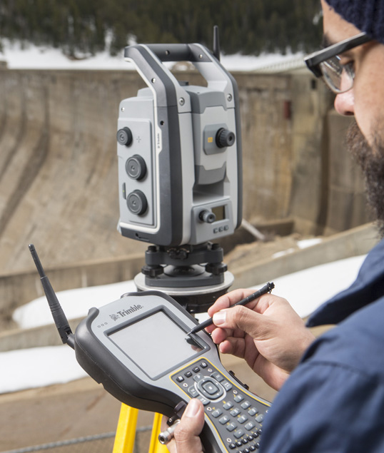
Método de Adquisición: Medida Directa (Información de Campo)
Equipo tradicional y moderno para ubicar X,Y y Z en la superficie terrestre.
Aunque seguimos usando equipo óptico y tablas de plano, estos equipos van siendo reemplazados por estaciones totales.
Al colocarlas sobre un datum conocido estas estaciones miden distancia, dirección horizontal y ángulo vertical. Puede calcular X,Y y Z de objetos sin necesidad de moverla. Algunas tienen un GPS para poder autolocalizar el datum…
http://www.geocom.cl/productos/estacion-total-trimble-s9/

Slide 8
Método de Adquisición: Medida Directa (Información de Campo)
Estaciones o TST (Total Station Theodolite) es un instrumento electro óptico que integra un teodolito electrónico (transito) y un medidor electrónico de distancia, que lee en X, Y y Z.
Las estaciones totales robóticas permiten al operador controlar la estación a distancia.
http://www.geocom.cl/productos/estacion-total-trimble-s9/

Slide 9
Método de Adquisición: Medida Directa (geometría de coordenadas en campo)
Unidades de colección de datos unidas por nodos a una matriz (una computadora).
Una vez recibida la señal es convertida a un formato que el SIG puede entender y a su vez se convierte en base de datos espacial.
Ej. Transformadores en los postes de luz tienen estos aparatos, estos son usados por las compañías eléctricas para identificar el gasto de luz por cliente.

Slide 10
Método de Adquisición: Percepción Remota
En percepción remota las mediciones ocurren a distancia y nunca en contacto con el objeto.
Existen múltiples técnicas y formatos para los datos obtenidos por percepción remota.
Típicamente las medidas tienen como componente la medición de la intensidad de energía reflejada (luz), la cual es capturada por un sensor.
Estos sensores pueden ser desde cámara hasta pastillas montadas en un satélite…

Slide 11
Método de Adquisición: Percepción Remota
Geo referenciación en imágenes de PR nos permite adquirir ubicación de elementos en el espacio.
Digitalizar en un SIG no es diferente a lo que hicieron en su laboratorio.

Slide 12
Método de Adquisición: Percepción Remota
Distorsión es un problema de todos los sensores…
Siempre las orillas o bordes de la imagen estarán un poco más distorsionados.
Se puede corregir con hortogonalizacion. Como si fuera perpendicular al sensor (todos los pixeles)

Slide 13
Método de Adquisición: Adquisición Cartográfica
Mucha información presente en formato digital y formato análogo (copias en duro).
Para automatizar esta información se usan tabletas de digitalización, scaners de formato grande y digitalización por imagen.
Otra actividad que consume tiempo es la digitalización en pantalla (esto es parte de cualquier proyecto con SIG)

Slide 14
Método de Adquisición: Adquisición Cartográfica (escáner)
Son máquinas que proyectan luz sobre fuentes análogas (ej. Mapas)
Después desde proceso la luz reflejada es captada por el sensor y el producto es una copia digital en formato raster el cual puede ser leído por la computadora

Slide 15
Método de Adquisición: Adquisición Cartográfica (tableta de digitalización)
Se usaban para convertir datos análogos a datos vectoriales en SIG.
La tableta contiene una red de circuitos que convierte el restirador (de la tableta) en un plano con coordenadas X,Y.
Se puede colocar un mapa sobre la tableta y usando una especie de puntero, se trazan las líneas que se observan en el mapa.

Slide 16
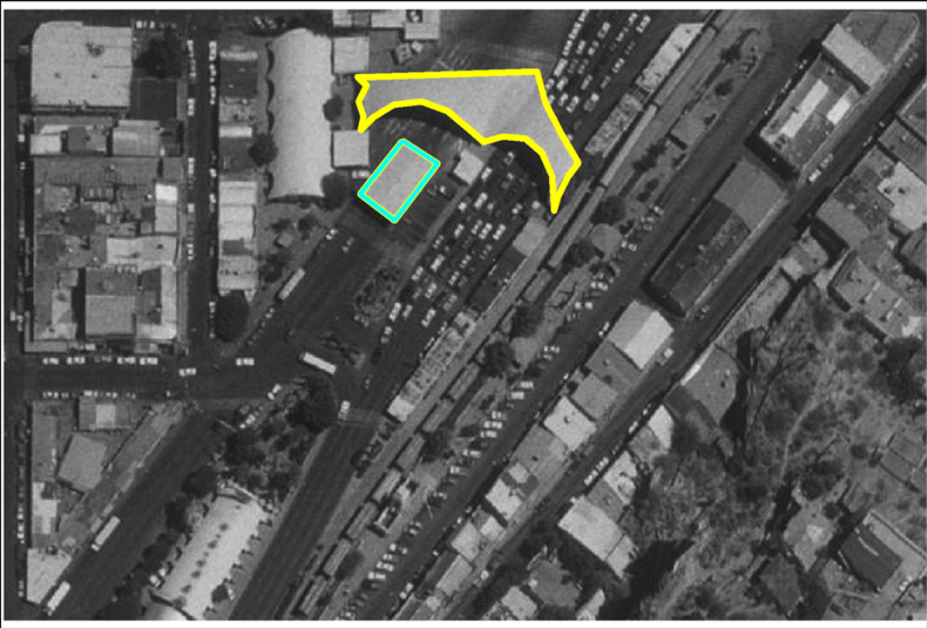
Método de Adquisición: Adquisición Cartográfica (digit. por imagen)
Utiliza imágenes hortorectificadas que se pueden usar como referencia en SIG.
El operador puede usar las funciones de edición en el SIG para trazar objetos en las fotos, creando un archivo vector de objetos.

Slide 17
Conversión de datos:
Los repositorios digitales crecen y cada vez es más importante y común usar estos datos como parte de SIG.
Existe información que ha sido desarrollada sin tomar los SIG en cuenta y es necesario convertirla antes de usarla en estos programas.
La conversión de datos, trata sobre el formato de los archivos y no sobre los datos contenidos en estos archivos.→ cambiar formatos para poder leerlos en programas específicos

Slide 18
Conclusiones
Es importante saber cuáles son los datos a usar en proyectos específicos… “no por qué está disponible tengo que usarlo”.
Fuente de datos, tipo y naturaleza de los datos y calidad de los mismos son parámetros a entender antes de comenzar la captura y automatización de datos.
¿Alguna idea sobre cuales son datos que ustedes utilizarían para saber las preferencias del hábitat de murciélagos? Hacer un listado de la información que ustedes piensan que necesitarían…

